Slide 1
МКДОУ с.Бычиха
консультация для педагогов
Что такое кинезиология?
Кинезиологическая гимнастика, упражнения для развития межполушарного взаимодействия.
Подготовила: Михеева Е.С.- педагог- психолог

Slide 2
Определение
кинезиология– наука о развитии умственных способностей через двигательные упражнения.

Slide 3
Зачем кинезиологические упражнения в детском саду?
Перед дошкольными учреждениями стоит задача всестороннего развития детей и подготовки их к поступлению в школу. Педагоги находятся в постоянном поиске новых, наиболее продуктивных методов и технологий при подготовке детей к школе.
Одним из результативных методов является кинезиология – наука о развитии умственных способностей через двигательные упражнения. Именно они позволяют создать новые нейронные связи и улучшить работу головного мозга, отвечающего за развитие психологических процессов и интеллекта. Развитие интеллекта напрямую зависит от сформированности полушарий головного мозга, их взаимодействия.

Slide 4
Под влиянием кинезиологических тренировок в организме происходят положительные структурные изменения. При этом, чем интенсивнее нагрузка, тем значительнее эти изменения. Данная методика позволяет выявить скрытые способности ребенка и расширить границы возможностей его мозга.
Важное условие – систематичность занятий

Slide 5
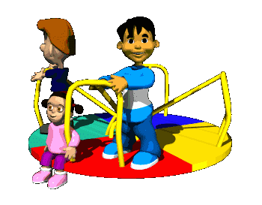
Важно отметить: основное развитие межполушарных связей формируется у девочек до 7-ми лет, у мальчиков до 8-ми – 8,5 лет. И мы с вами логично понимаем, что основное время данного этапа жизни ребёнок прибывает в детском саду.
Основа наших знаний о мире - это информация, которую мы получаем посредством органов восприятия.
5 органов чувств: - ГЛАЗА ( Зрение ) - УШИ ( Слух ) - ЯЗЫК ( Вкус ) - НОС ( Обоняние, запах )
- КОЖА ( Осязание )
Мысли, тело и эмоции тесно связаны друг с другом. Мозг обладает сильным эмоциональным компонентом. Внимание, фокусировка, долговременная память, а следовательно, и процесс обучения движимы эмоциями. Они направляют внимание, которое, в свою очередь, управляет процессом обучения. В идеале между мышлением, телом и эмоциями должен быть баланс, при котором каждый элемент вносит свой оптимальный вклад в решение жизненных ситуаций.

Slide 6
Упражнения "Гимнастики мозга", которые, пробуждая систему "интеллект - тело", помогают снизить влияние стресса и улучшить процесс учения каждого человека. Упражнения очень просты и практичны, их можно выполнять в любое время и в любом месте для повышения эффективности деятельности.
«Гимнастика мозга».
«Едва ли 10% людей на земле сбалансировано
используют оба полушария своего
головного мозга. Остальные развивают
только левое полушарие и игнорируют
колоссальный творческий потенциал
правого полушария».

Slide 7
Вспомним:
Правое полушарие головного мозга – гуманитарное, образное, творческое - отвечает за тело, координацию движений, пространственное и кинестетическое восприятие.
Левое полушарие головного мозга – математическое, знаковое, речевое, логическое, аналитическое – отвечает за восприятие слуховой информации, постановку целей и построений программ.

Slide 8
Цель кинезиологических упражнений:
Развитие межполушарного взаимодействия;
Развитие межполушарных связей;
Синхронизация работы полушарий;
Развитие мелкой моторики;
Развитие способностей;
Развитие памяти, внимания;
Развитие речи;
Развитие мышления;
Устранение дислексии; Дислексия – одна из распространенных проблем обучения у детей, которая проявляется специфическим расстройством чтения. Причину возникновения данного заболевания связывают с неврологическими расстройствами генетической природы. Человек, страдающий дислексией, затрудняется овладеть навыками чтения и письма.
Упражнения способствуют стрессоустойчивости организма;
Упражнения несут в себе возможность радостного творческого учения;
Позитивного личностного роста;
Перспективного формирования учебных навыков и умений;

Slide 9
Знания и навыки, которые можно получить, используя «Гимнастику мозга»:
Упражнения позволяют сформировать детям навыки самостоятельности;
Восстанавливать работоспособность и продуктивность;
Реализовать свой внутренний потенциал;
Повышать точность выполнения действий при работе на компьютере,
во время управления автомобилем и другими сложными устройствами,
посредством выполнения простых и легких упражнений;
Расширять поля видения, умения слушать и слышать, чувствовать свое
тело;
Формировать уверенность при публичных выступлениях, собеседованиях,
переговорах, экзаменах;
Осознавать собственную значимость;
Развивать творческие способности, спортивные навыки;
Уметь найти путь к радостному, легкому и творческому учению;
Улучшить работу долговременной и кратковременной памяти,
концентрации внимания, формирование абстрактного мышления;
Интегрировать систему «тело – интеллект», гармонизировать работу левого
и правого полушарий;
Улучшить равновесие и координацию;
Развивать более ясное и позитивное мышление.

Slide 10
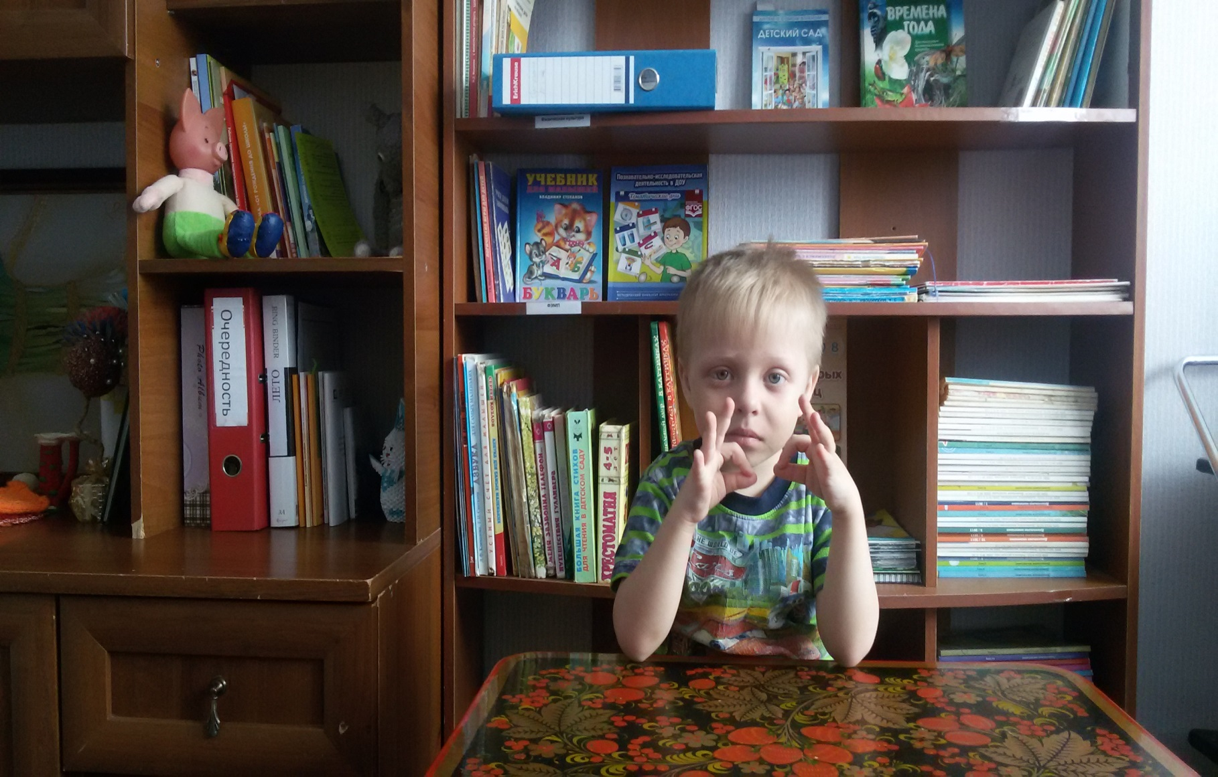
Предлагаю вашему вниманию кинезиологические упражнения, способствующие развитию мелкой моторики.
«Кольцо» — поочередно перебирать пальцы рук, соединяя в кольцо с большим пальцем последовательно указательный, средний и т.д.

Slide 11
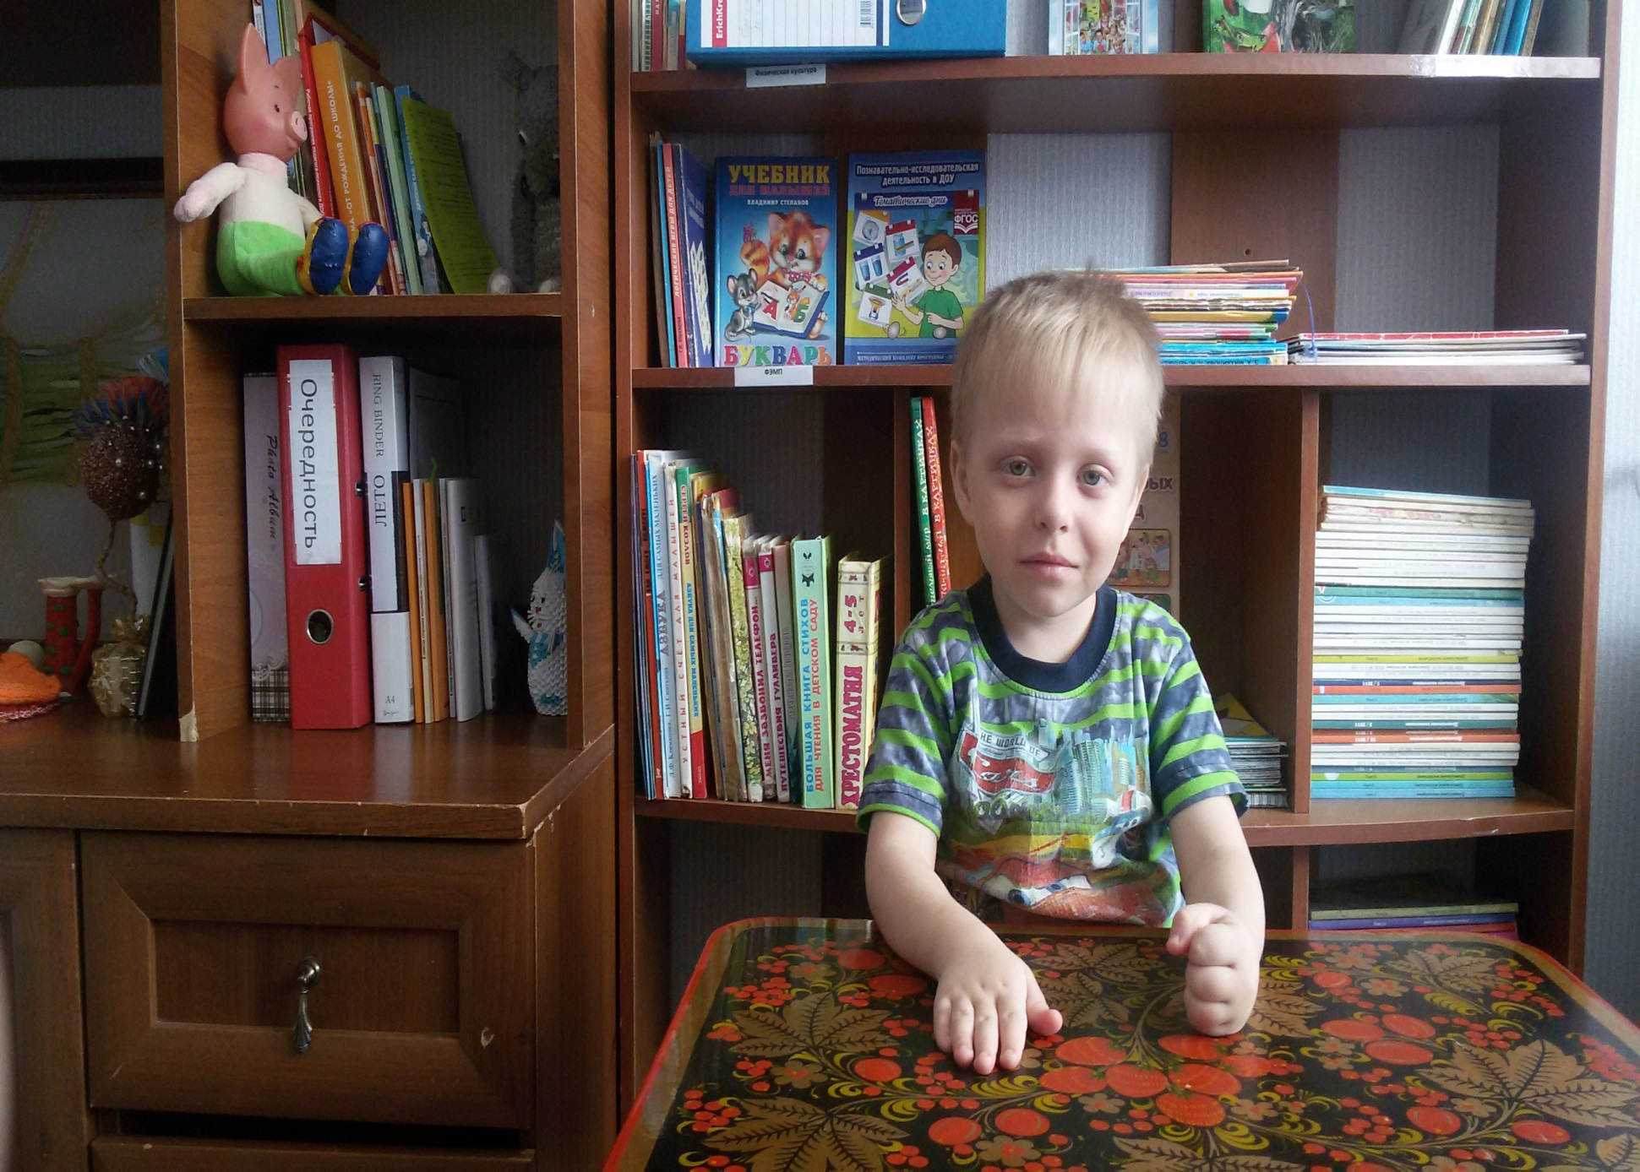
«Кошка» - последовательно менять два положения руки: кулак, ладонь (сначала правой рукой, потом левой, затем двумя руками вместе).

Slide 12
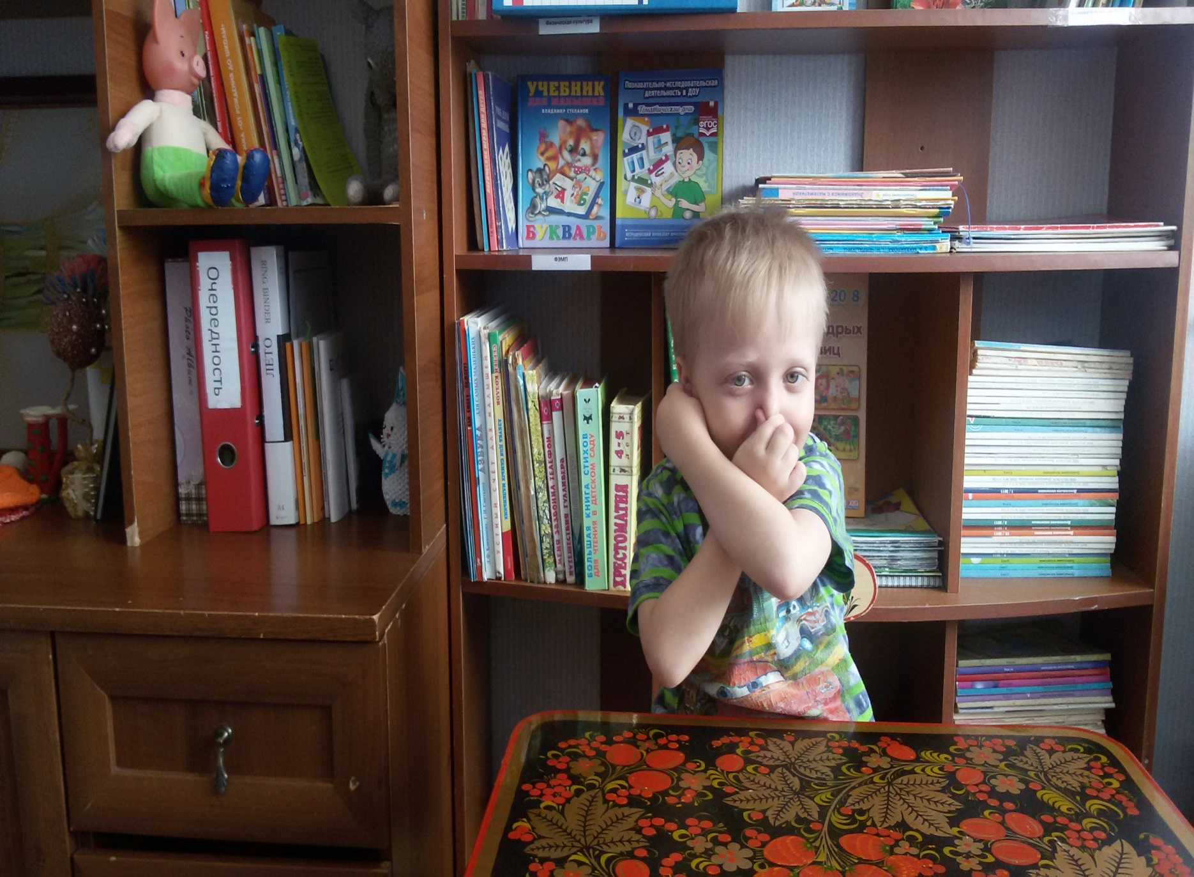
«Ухо-нос» - левой рукой взяться за кончик носа, правой - за противоположное ухо, затем одновременно опустить руки и поменять их положение.

Slide 13
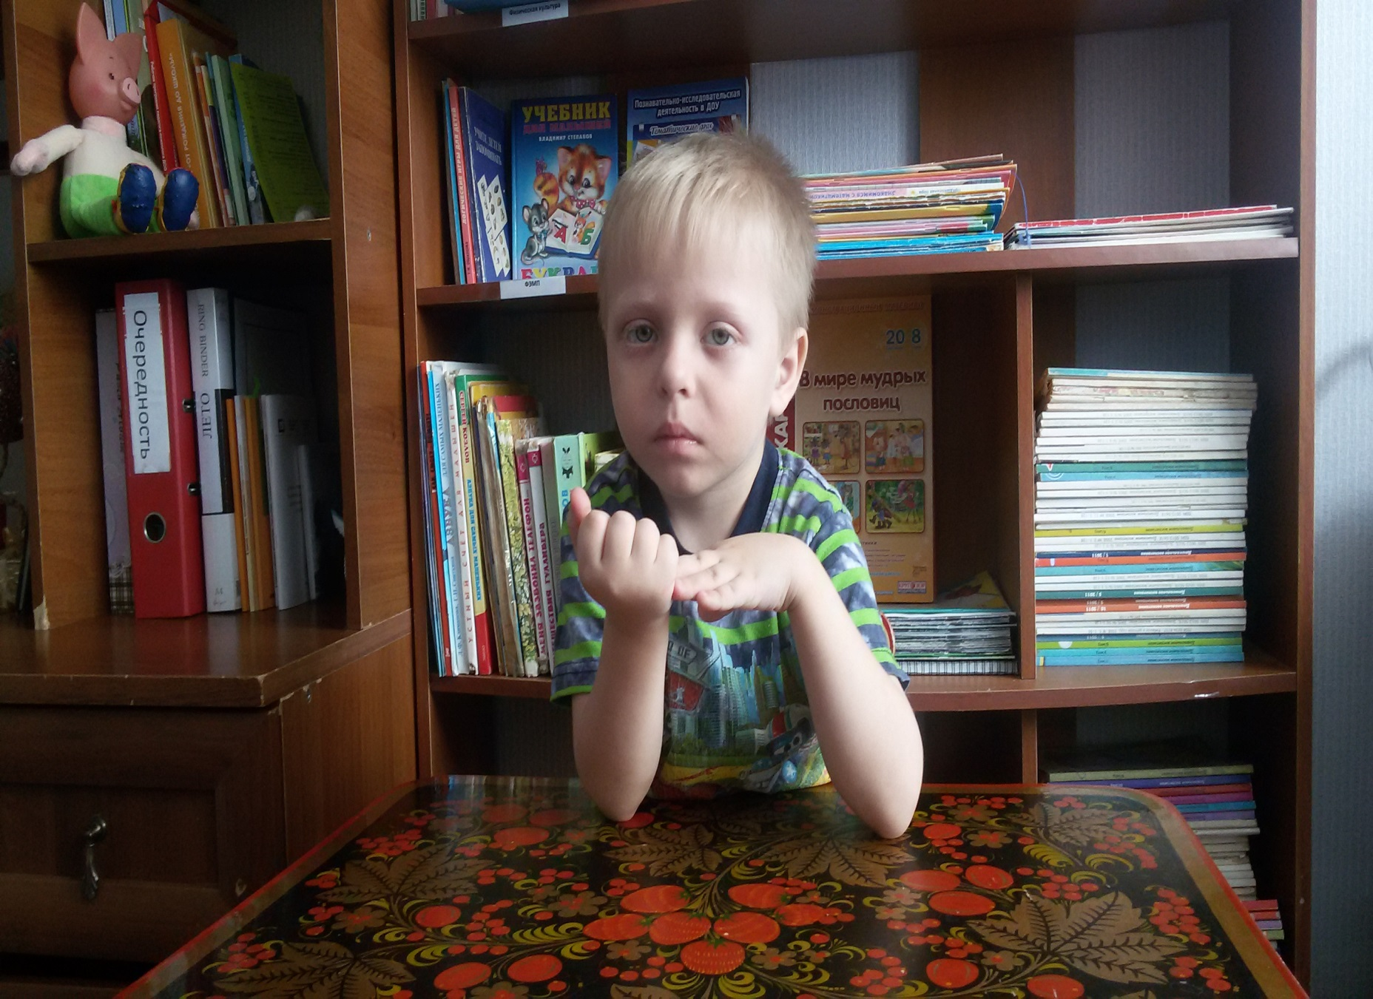
«Лезгинка» - левую руку сложить в кулак, большой палец отставить в сторону, кулак развернуть пальцами к себе. Правой рукой прямой ладонью в горизонтальном положении прикоснуться к мизинцу левой. После одновременно сменить положение правой и левой рук.

Slide 14
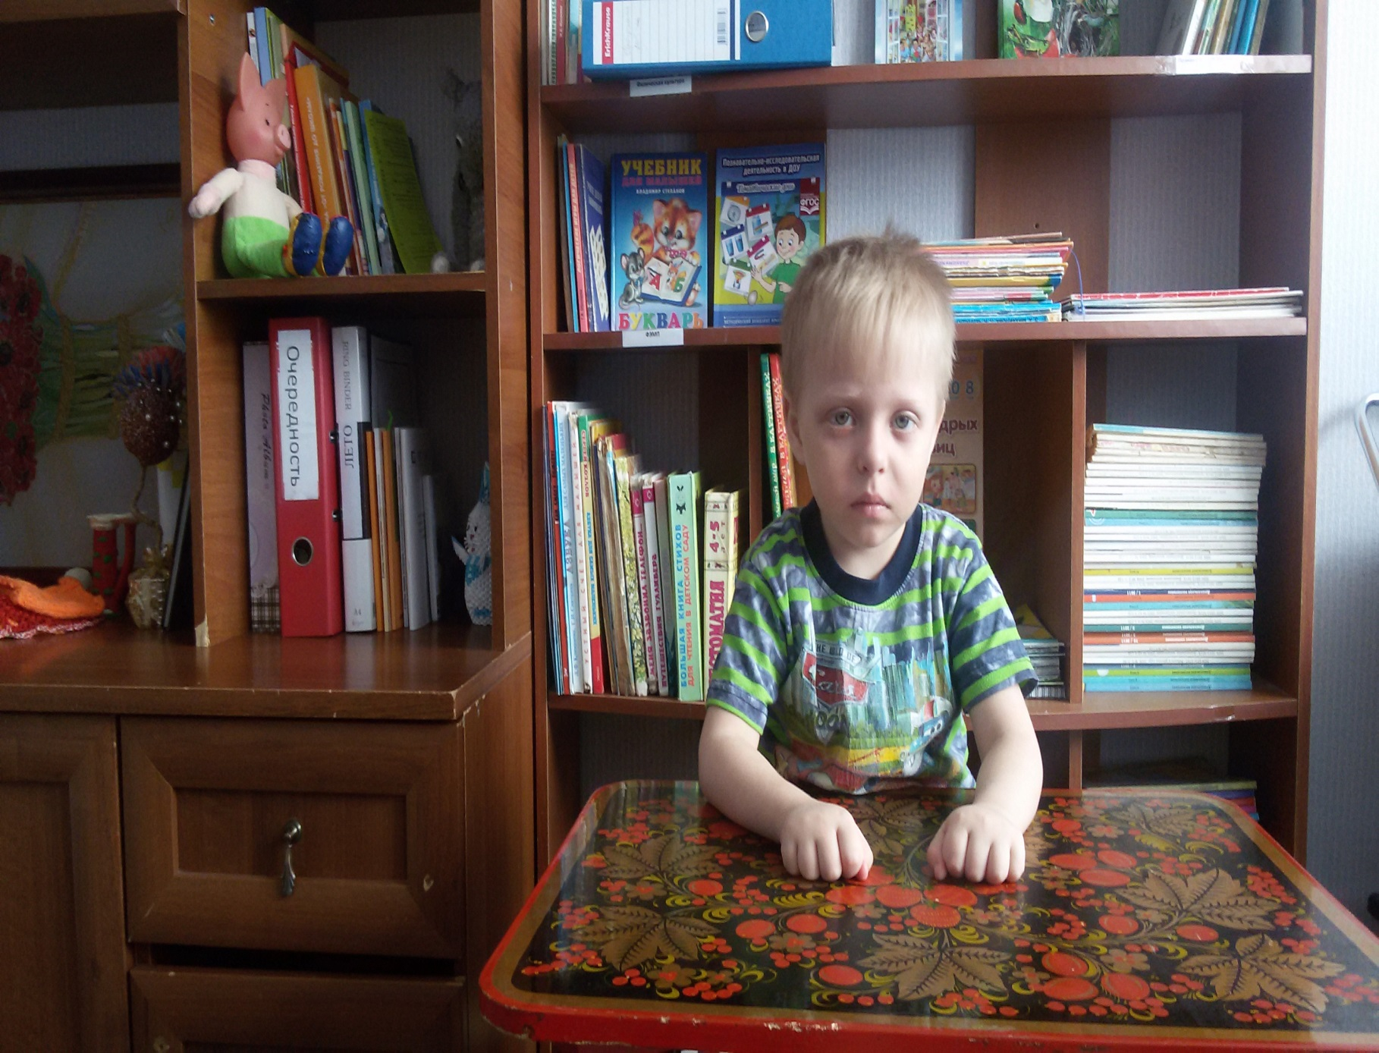
"Кулак - ребро – ладонь" — последовательно менять три положения: сжатая в кулак ладонь, ладонь ребром на плоскости стола, ладонь на плоскости стола (сначала правой рукой, потом левой, затем двумя руками вместе).

Slide 17
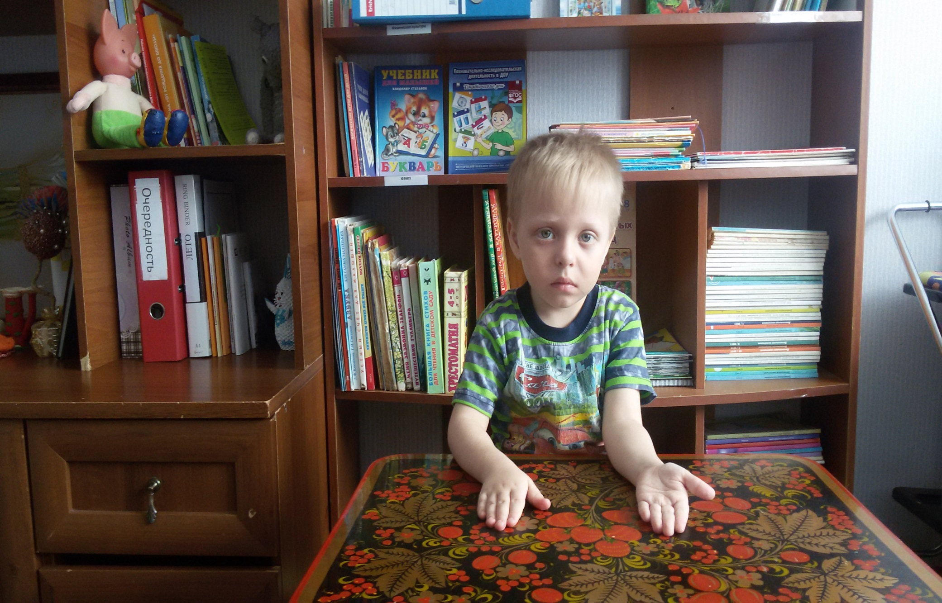
«Ладушки-оладушки»: правая рука лежит ладонью вниз, а левая – ладонью вверх; одновременная смена позиции со словами: «Мы играли в ладушки – жарили оладушки, так пожарим, повернем и опять играть начнем»

Slide 18
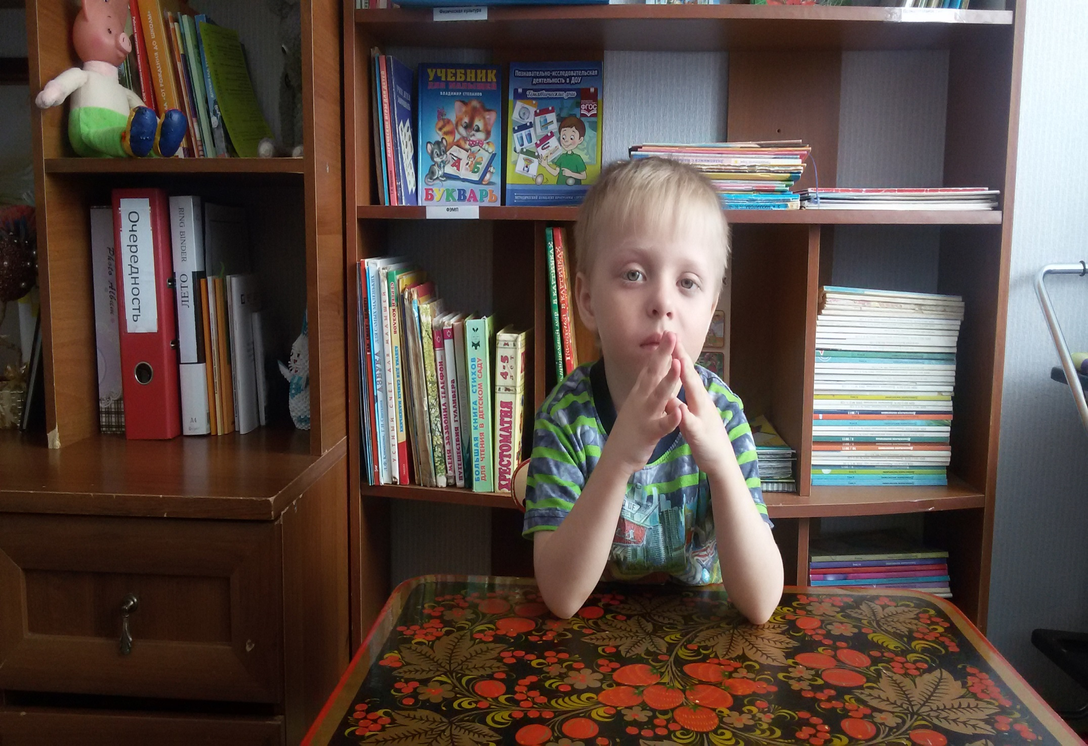
Упражнение «Крыша домика»

Slide 19
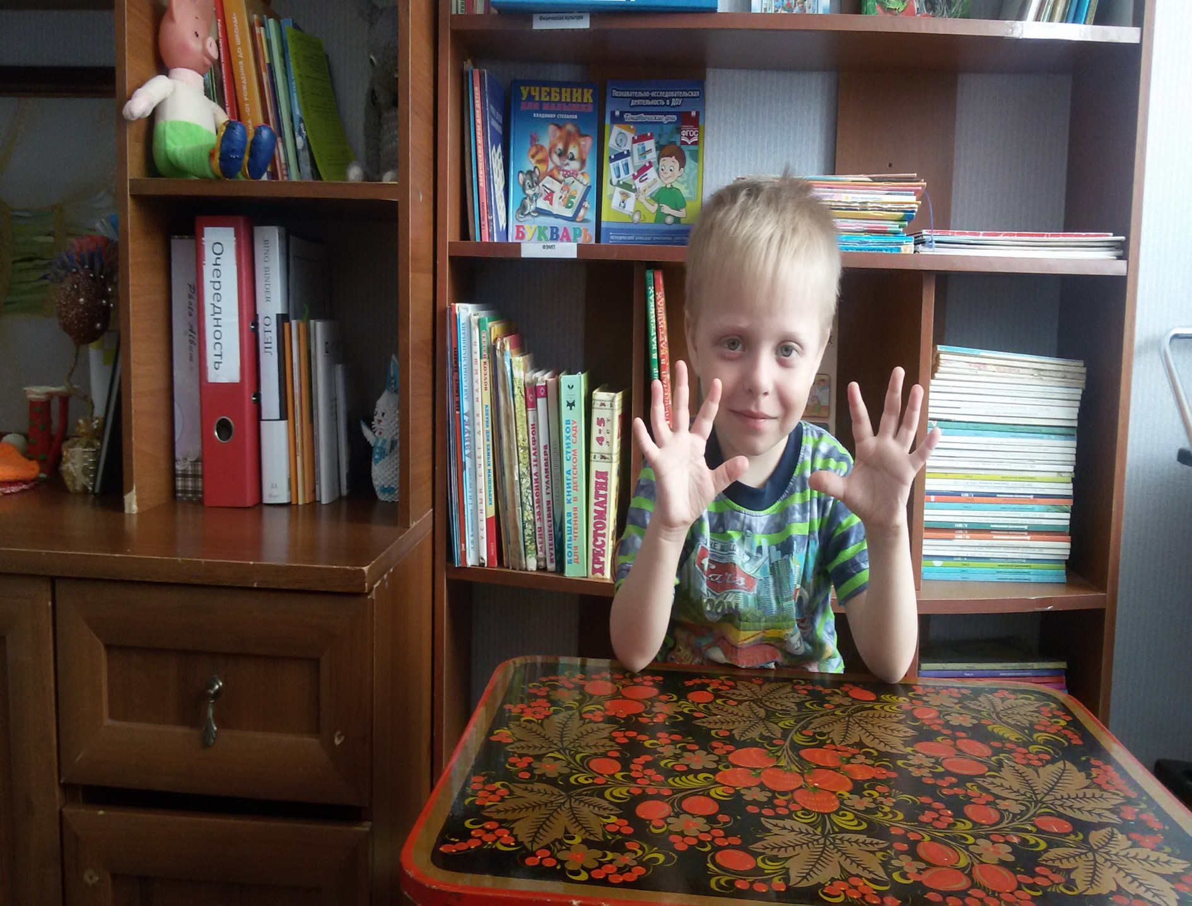
Упражнение «Замок»

Slide 21
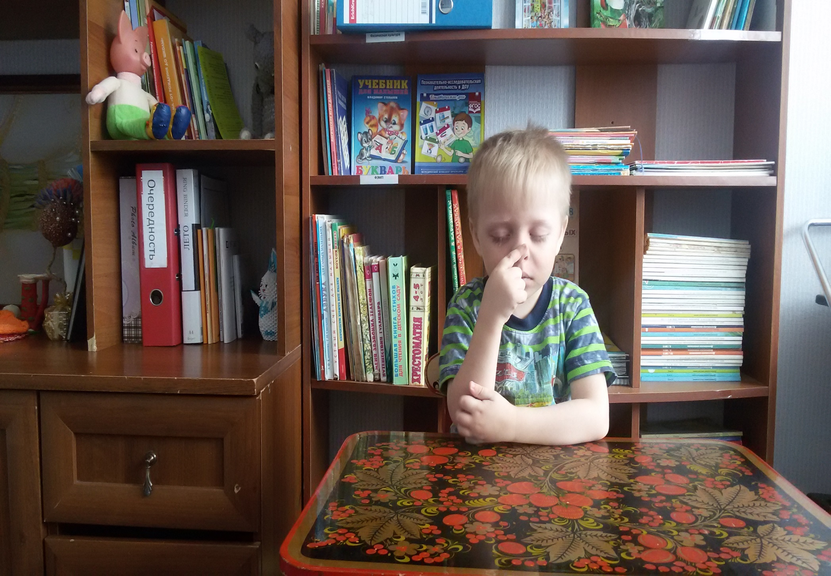
Упражнение «А где же носик»

Slide 22
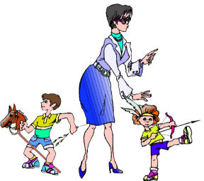
«Симметричные рисунки» - рисовать в воздухе обеими руками зеркально симметричные рисунки (начинать лучше с круглого предмета: яблоко, арбуз и т.д. Главное, чтобы ребенок смотрел во время «рисования» на свою руку).

Slide 23
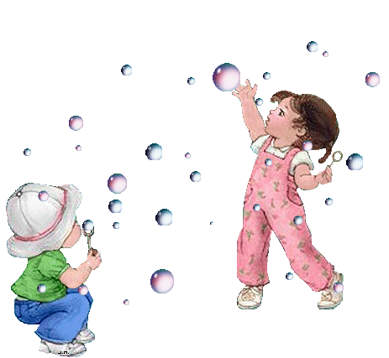
СПАСИБО ЗА ВНИМАНИЕ!

